Slide 1
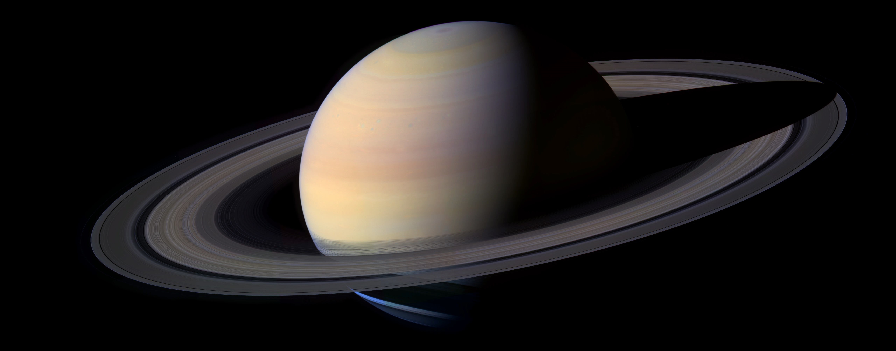
SATURNO
Observatório Dietrich Schiel
Centro de Divulgação da Astronomia
Régis Santos Dias – regis.dias@usp.br

Slide 2
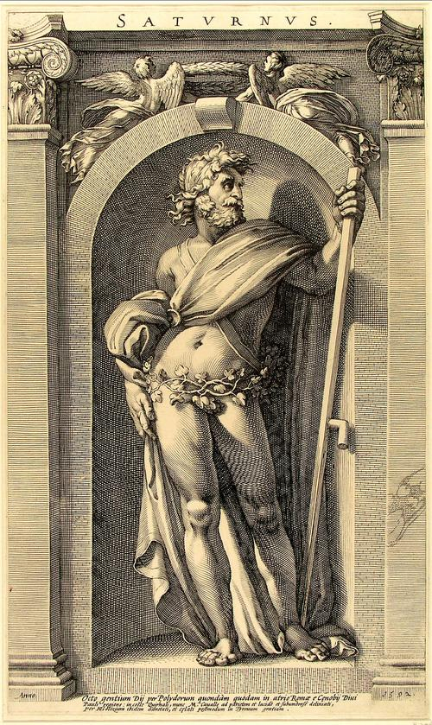
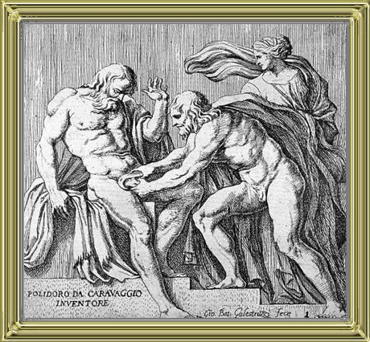
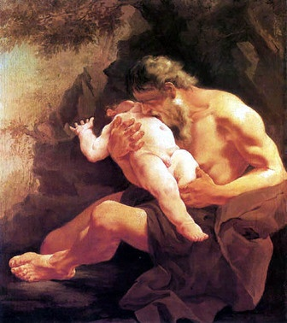
Mitologia

Slide 3
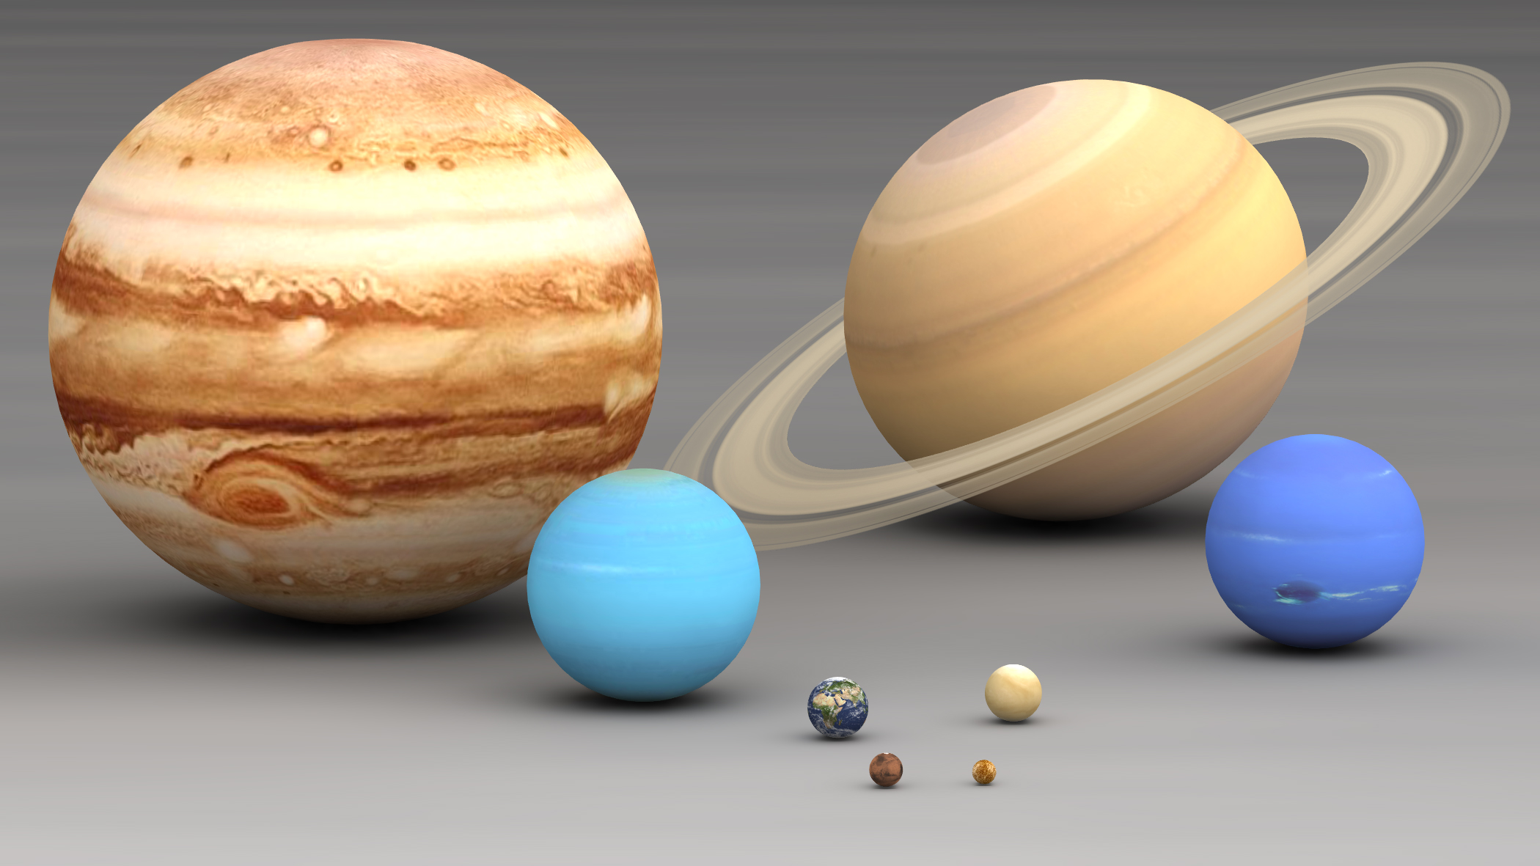
~360.000 km
116.464 km
12.742 km

Slide 4
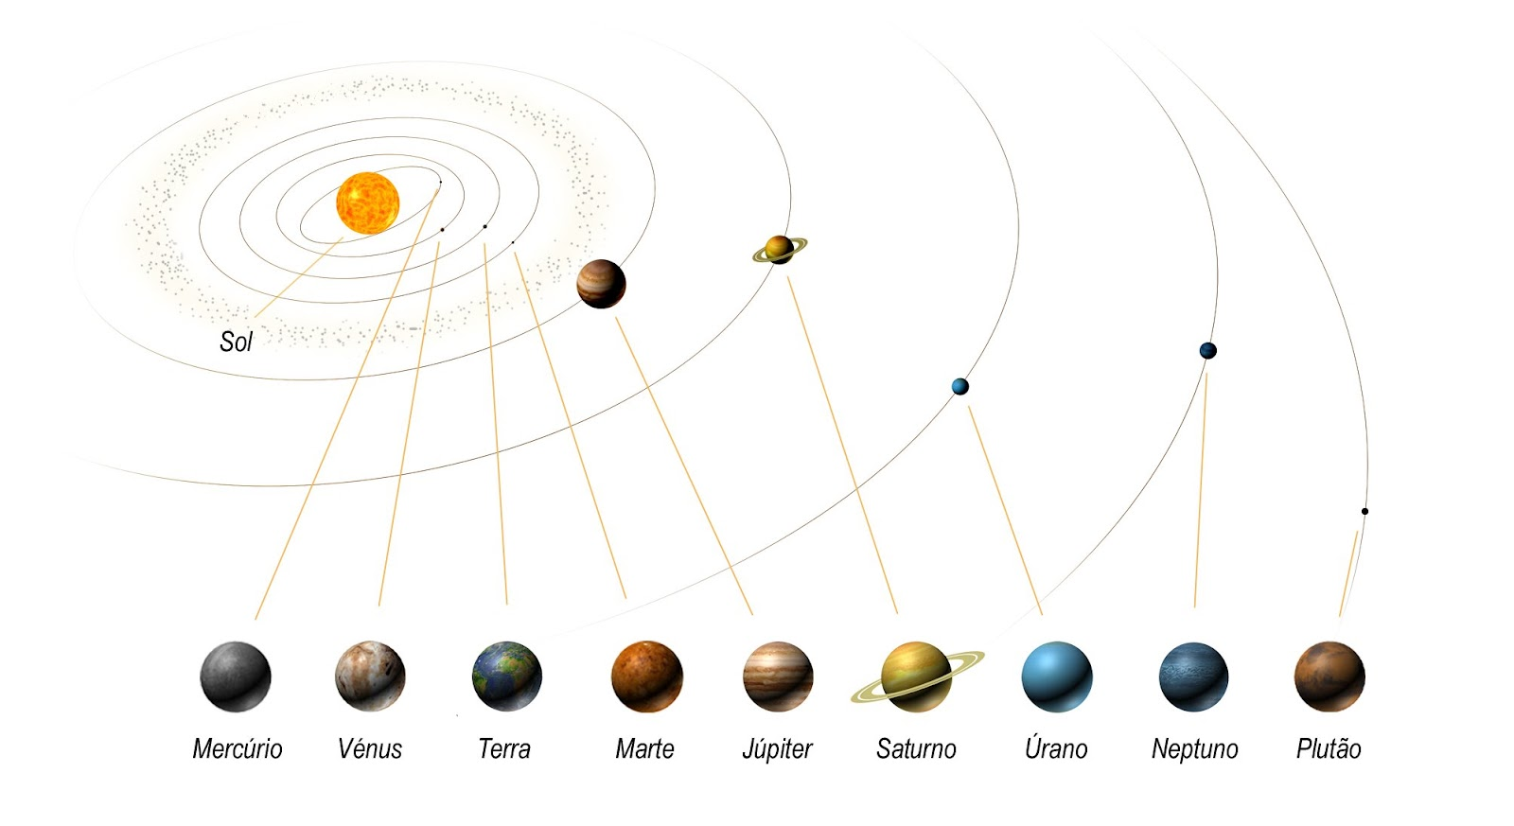
1 UA = 150 000 000 km
1 UA
= 1 270 000 000 km
8,5 UA

Slide 5
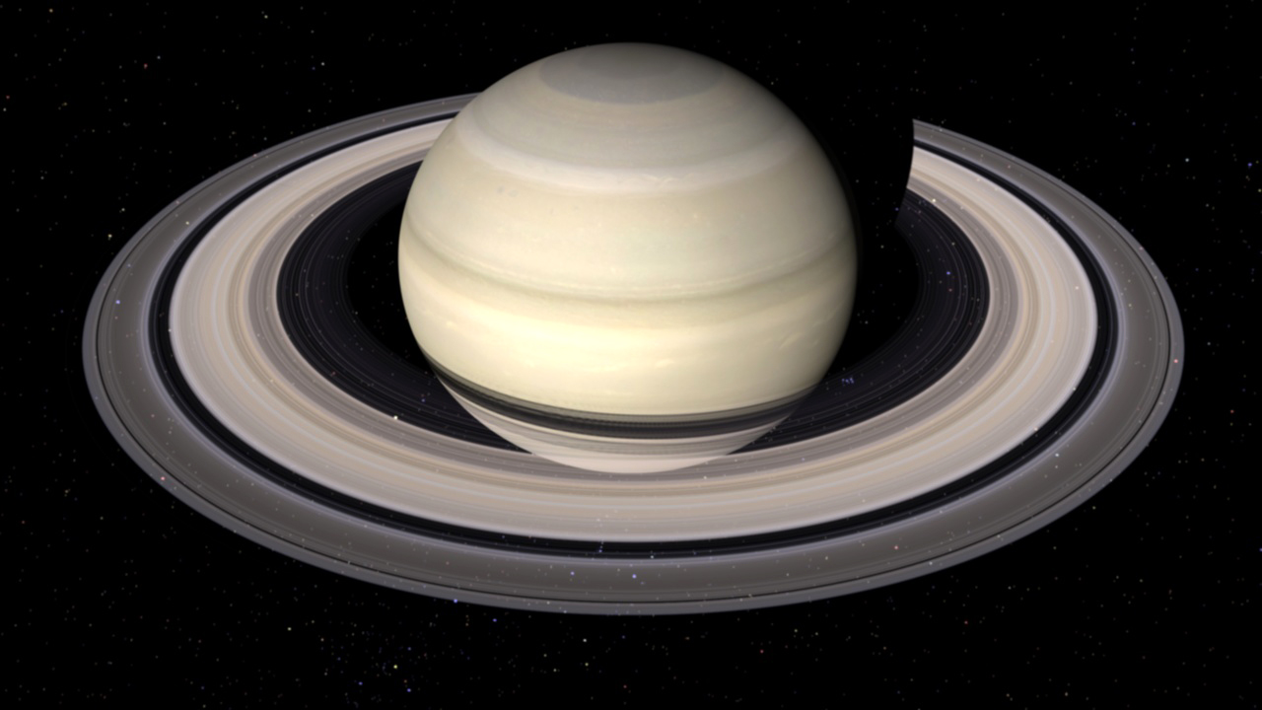
Características
Massa = 95 (Terra = 1)
Volume = 763,59 (Terra = 1)
Densidade = 0,687 g/cm³ (Água = 1,0 g/cm³)
Rotação = 10,66 horas
Translação = 29,46 anos terrestres
Gravidade = 1,07 (Terra = 1)
Temperatura superficial = -140°C
Preenchimento:
Hélio
Metano
Amônia
Etano
(3,7%)
Hidrogênio (96,3%)

Slide 6

Anéis
~ 65 000 km
~ 1,5 km

Slide 7
Anéis
A
B
C
D

Slide 8
Anéis
Divisão de Encke
Divisão de Cassini

Slide 9
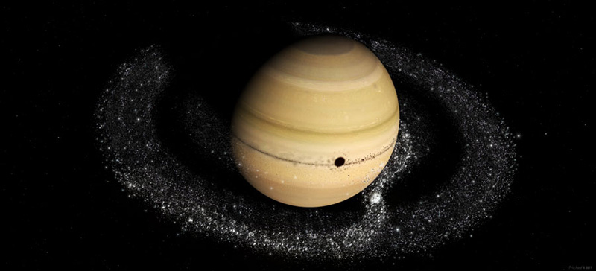
Composição e formação dos anéis

Slide 10
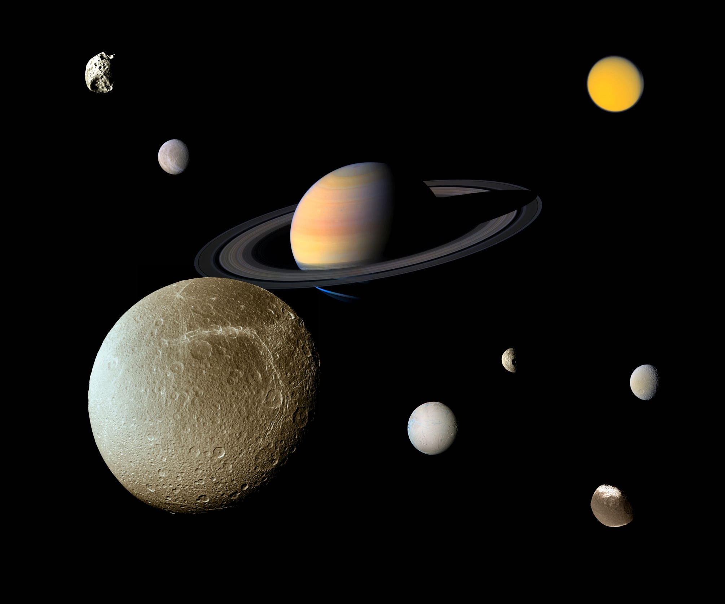
Luas de saturno
62 luas já catalogadas

Slide 11
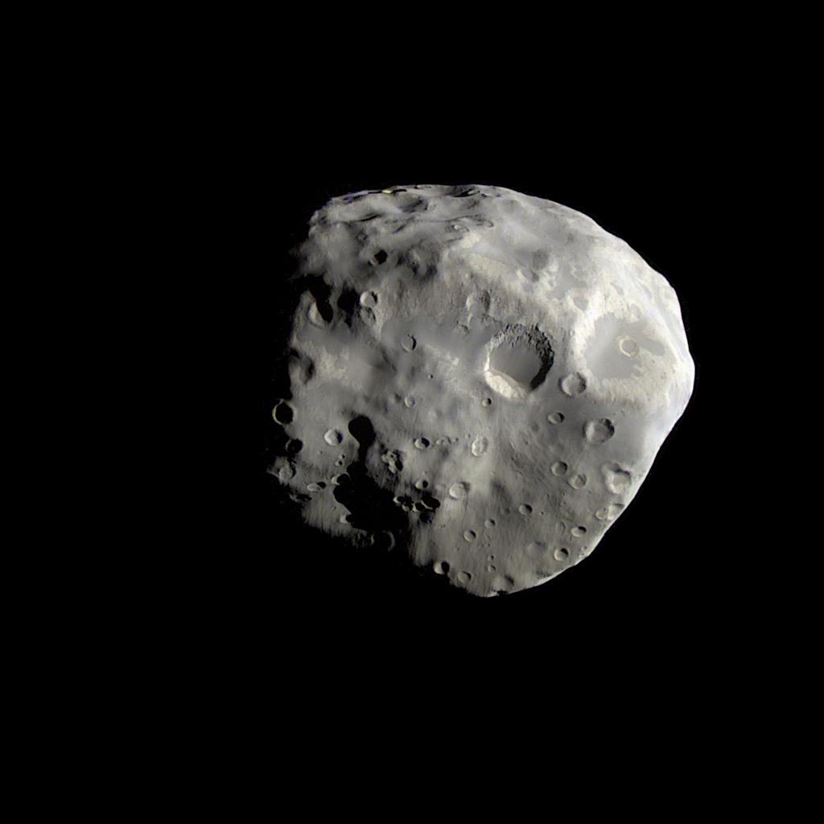
epimetheus

Slide 12
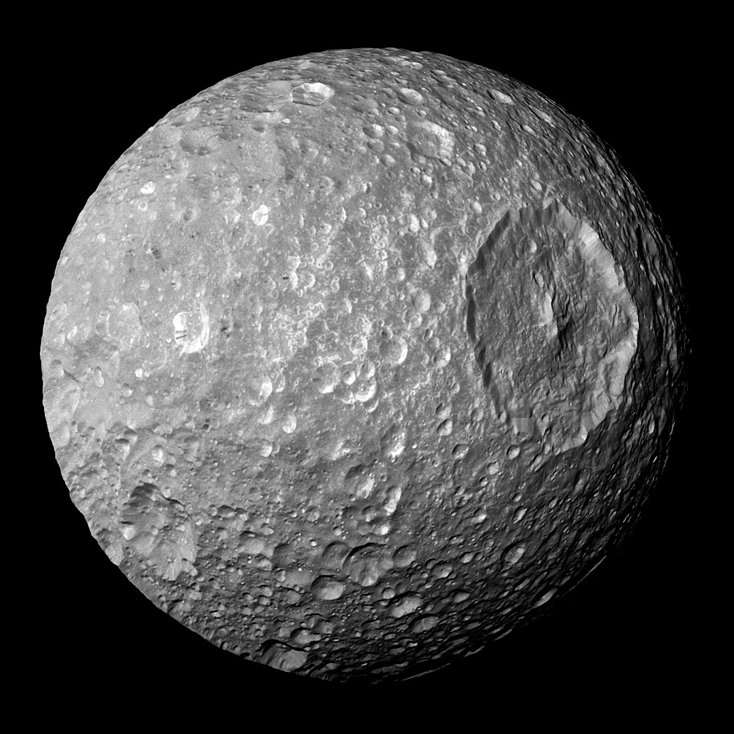
mimas

Slide 13
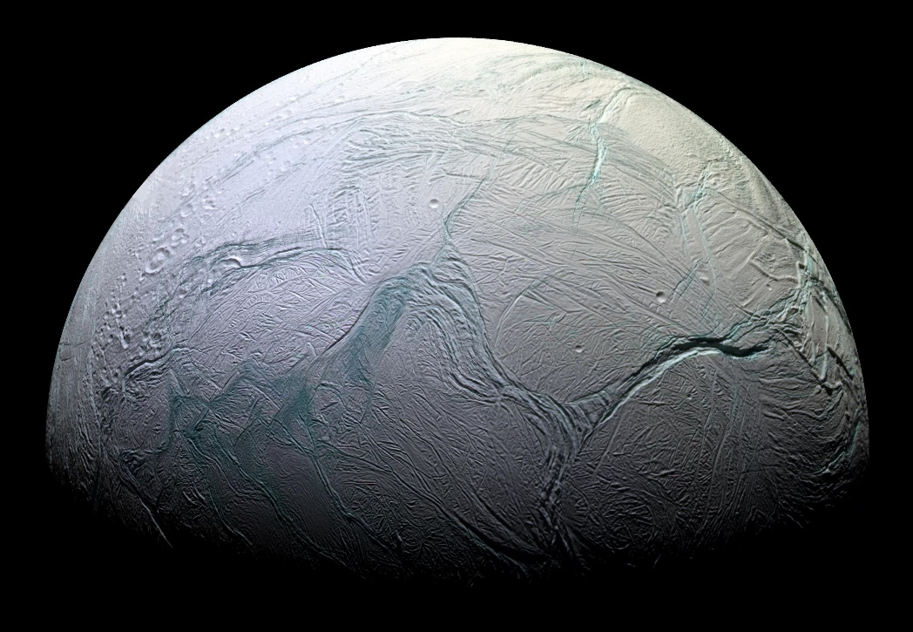
enceladus

Slide 14
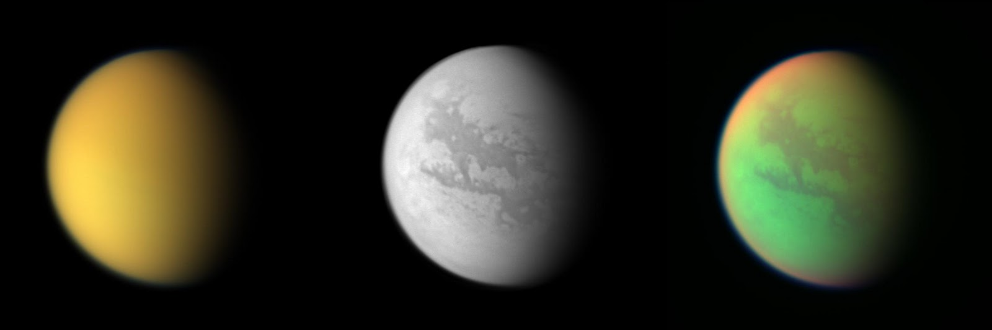
titã
Sonda Huygens

Slide 15
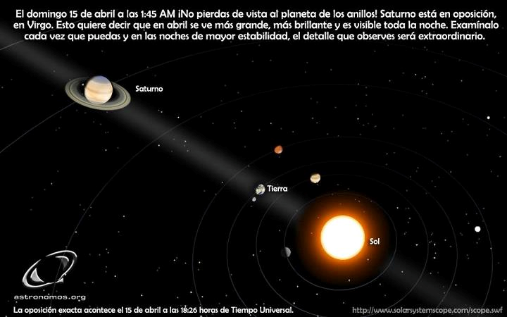
Oposição

Slide 16
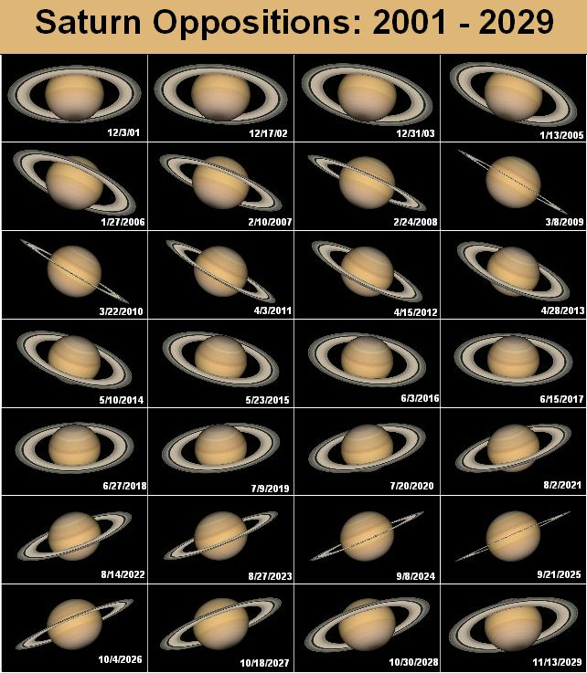

Slide 17
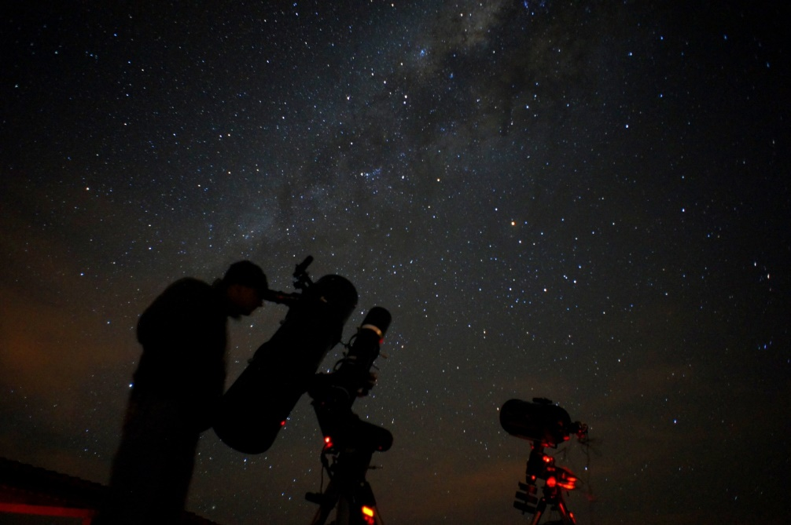
Como encontrar Saturno no céu?

Slide 18
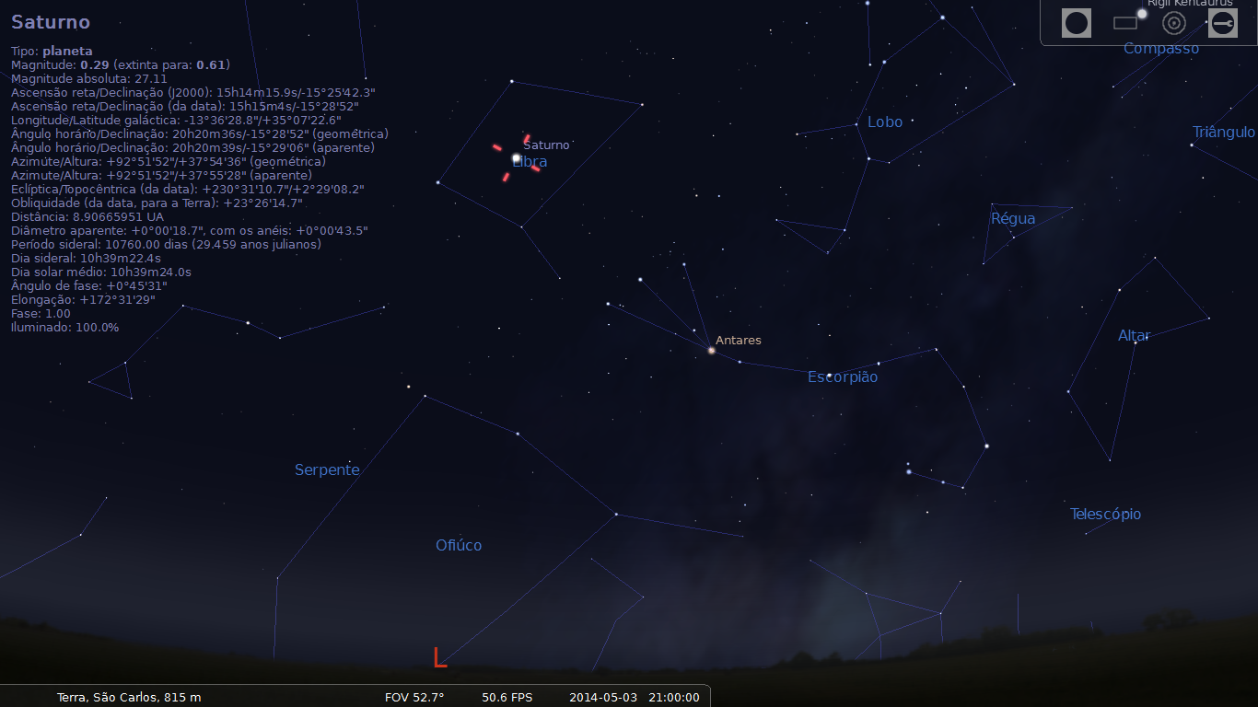

Slide 19
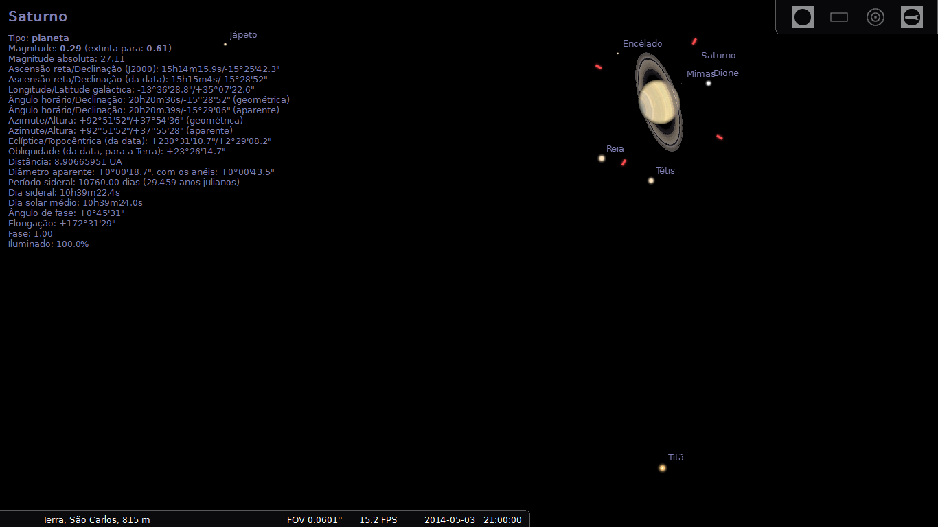

Slide 20
Perguntas?
Observatório Dietrich Schiel - Centro de Divulgação da Astronomia
Régis Santos Dias – regis.dias@usp.br

